Slide 1
第八单元 数据的表示和分析
第4课时 平均数的再认识

Slide 2
求出下列各组数据的平均数。
(1)71 96 88 92 84 90 99 97 89 92 92
(2)11 12 11 13 11 12 14 12
(71＋96＋88＋92＋84＋90＋99＋97＋89＋92＋92)÷11
=990÷11
=90
这节课我们来继续认识平均数！
(11＋12＋11＋13＋11＋12＋14＋12)÷8
=96÷8
=12

Slide 3



从2022年9月1日起，武汉市把儿童乘坐城市公共交通工具的免票线从1.2m调整到1.3m。
(1)用自己的语言说一说,为什么要把免票线调整到1.3m？
现在生活条件好了，儿童的身高也高了。
被调查的儿童的平均身高可能高了。

Slide 4
(2)据统计,武汉市某校6岁男童的身高平均值为126.5 cm,女童的身高平均值为124.0 cm。请根据上面信息解释免票线调整的合理性。
1.3 m比6岁男童、女童的平均身高都要略高一点,最大可能地照顾了比平均身高还高的男童、女童的切身利益。

Slide 5
下表是“新苗杯”少儿歌手大奖赛的成绩统计表。
 | 评委1 | 评委2 | 评委3 | 评委4 | 评委5 | 平均分
选手1 | 92 | 98 | 94 | 96 | 100
选手2 | 97 | 99 | 100 | 84 | 95
选手3 | 90 | 98 | 87 | 85 | 90
96
95
90
(1)请把统计表填写完整,并排出名次。
(92+98+94+96+100)÷5=96（分）
平均数=所有数据之和÷数据的个数
(97+99+100+84+95)÷5=95（分）
(90+98+87+85+90)÷5=90（分）
96＞95＞90
答：第一名是选手1，第二名是选手2，第三名是选手3。

Slide 6
下表是“新苗杯”少儿歌手大奖赛的成绩统计表。
 | 评委1 | 评委2 | 评委3 | 评委4 | 评委5 | 平均分
选手1 | 92 | 98 | 94 | 96 | 100
选手2 | 97 | 99 | 100 | 84 | 95
选手3 | 90 | 98 | 87 | 85 | 90
(2)在实际比赛中,通常都采取去掉一个最高分和一个最低分、然后再计算平均数的记分方法。你能说出其中的道理吗?
目的是避免有的评委打分太高或太低,而给选手造成得分不公平的情况,从而最大限度地保证了比赛的公平性。

Slide 7
下表是“新苗杯”少儿歌手大奖赛的成绩统计表。
 | 评委1 | 评委2 | 评委3 | 评委4 | 评委5 | 平均分
选手1 | 92 | 98 | 94 | 96 | 100
选手2 | 97 | 99 | 100 | 84 | 95
选手3 | 90 | 98 | 87 | 85 | 90
96
97
89
(3)请你按照上述的记分方法重新计算3位选手的最终成绩,
然后排出名次。
选手1：(98+94+96)÷3=96（分）
选手2：(97+99+95)÷3=97（分）
选手3：(90+87+90)÷3=89（分）
97＞96＞89
答：第一名是选手2，第二名是选手1，第三名是选手3。

Slide 8
说一说，你对平均数有了哪些新的认识？
平均数具有代表性，能帮助我们解决问题。
任何一个数有变化，平均数都有反应。平均数真的很灵敏。

Slide 9

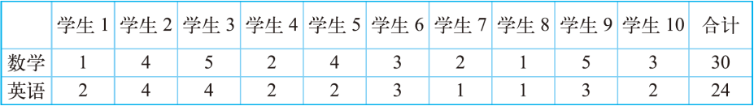

1
一个10人小组想知道他们小组更喜欢数学还是英语，于
是他们展开了调查。下面是他们调查时使用的评分标准。
（1）分别计算数学和英语喜欢程度的平均分。
（2）根据这些得分判断，对于这个组的学生，哪个科目更受欢迎？
选自教材第88页练一练第1题

Slide 10
1
（1）分别计算数学和英语喜欢程度的平均分。
数学：30÷10=3（分）
英语：24÷10=2.4（分）
（2）根据这些得分判断，对于这个组的学生，哪个科目更受欢迎？
3>2.4
根据这些得分判断，对于这个组的学生，数学更受欢迎。
选自教材第88页练一练第1题

Slide 11
2
淘气调查了操场上做游戏的小朋友的年龄情况：
7岁，7岁，7岁，8岁，8岁，8岁，9岁，9岁。
（1）计算这些小朋友的平均年龄。
(7+7+7+8+8+8+9+9)÷8
=63÷8
≈8（岁）
答：这些小朋友的平均年龄是8岁。
选自教材第88页练一练第2题

Slide 12
2
（2）这时，老师也加入做游戏的队伍。他的年龄是45岁，
估计并计算此时做游戏的人的平均年龄。说一说你对平均
数的认识。
(63+45)÷9
=108÷9
=12（岁）
平均数受极端值的影响较大。
选自教材第88页练一练第2题

Slide 13
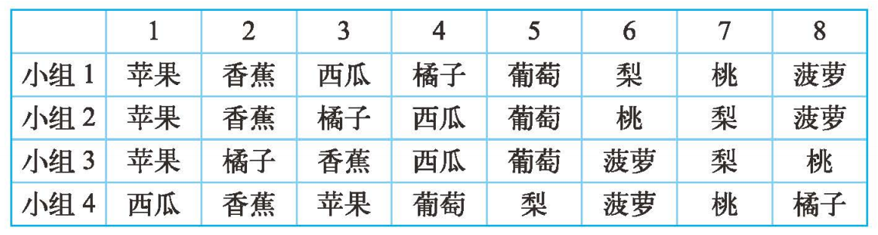
3
下面是某班4个小组学生对8种水果（香蕉、苹果、梨、桃、橘子、西瓜、葡萄、菠萝）喜好程度的排序结果，1表示喜好程度最高。
根据上面的结果，将8种水果按照喜好程度从高到低排序，并说明排序的理由。
选自教材第88页练一练第3题

Slide 14
3
苹果：（1+1+1+3)÷4=1.5 香蕉：（2+2+3+2）÷4=2.25
西瓜：（3+4+4+1)÷4=3 橘子：（4+3+2+8)÷4=4.25
菠萝：（8+8+6+6)÷4=7 葡萄：（5+5+5+4)÷4=4.75
梨：（6+7+7+5)÷4=6.25 桃：（7+6+8+7)÷4=7
选自教材第88页练一练第3题

Slide 15
3
答：喜好程度从高到低为：苹果、香蕉、西瓜、橘子、
葡萄、梨、菠萝和桃（桃和菠萝的喜好程度相同）。
理由：因为1表示喜好程度最高，所以平均数越低，说
明喜好程度越高，把喜好程度从高到低排列就是
把平均数由小到大排列。
选自教材第88页练一练第3题

Slide 16
1.一小组6名同学体检量身高：其中2人的身高是123厘米，
另外4人的身高均为132厘米。这个小组同学的平均身高是
多少？这个小组又加入一名新同学，他的身高是150厘米，
现在这个小组的平均身高是多少厘米？
(129×6+150)÷7
=(774+150)÷7
=924÷7
=132（厘米）
(123×2+132×4)÷6
=774÷6
=129（厘米）
答：这个小组同学的平均身高是129厘米。加入新
同学后这个小组的平均身高是132厘米。

Slide 17
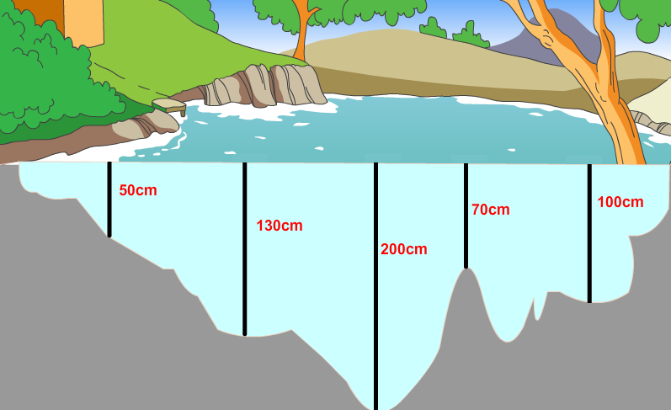
2.请你算出这个水池的平均水深。
我身高140cm，下水游泳会不会有危险。
会有危险。
50+130+200+70+100=550（cm）
550÷5=110（cm）
答：这个水池的平均水深是110厘米。

Slide 18
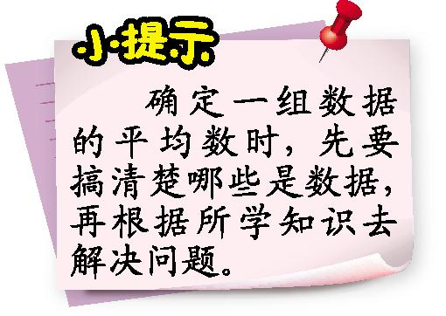
3.光明小学为了庆祝六一儿童节组建了一个彩旗方
队,下面是彩旗方队30名学生的身高情况统计表。
身高/米 | 1.60 | 1.61 | 1.62 | 1.63 | 1.64 | 1.65
人数 | 2 | 5 | 6 | 6 | 6 | 5
这些同学的平均身高是多少?
（1.60×2+1.61×5+1.62×6+1.63×6+1.64×6+1.65×5）÷30
=48.84÷30
=1.628(米)
答：这些同学的平均身高是1.628米。

Slide 19
4.光明小学阅览室本周从周一到周五阅读人数记录如下表。
周一 | 周二 | 周三 | 周四 | 周五
68 | 65 | 74 | 82 | 74
根据表中的数据求出这组数据的平均数。
(68+65+74+82+74)÷5=72.6
答:这组数据的平均数是72.6。

Slide 20
为了加速资金的周转和减少商品库存,服装店老板在进货时要关注各种型号上衣销量的 ( ) 。
A.平均数 B.总数 C.多少
A
平均数具有代表性，它是反映一组数据集中趋势的统计量。
Notes:
蓝

Slide 21
这节课有什么收获呢？
平均数易受极端数据（个别数据偏大或偏小）的影响。
平均数不是一个孤立的数据，而是代表一组数据的平均水平。

Slide 22
1.从教材课后习题中选取
2.从课时练中选取

Slide 23
平均数的再认识
平均数=所有数据之和÷数据的个数
灵敏性且易受极端数据的影响

